Slide 1
Урок по физике в 8 классе «Теплопроводность»

Slide 2
теплопроводность
- явление передачи внутренней энергии от одной части тела к другой или от одного тела к другому при их непосредственном контакте

Slide 3
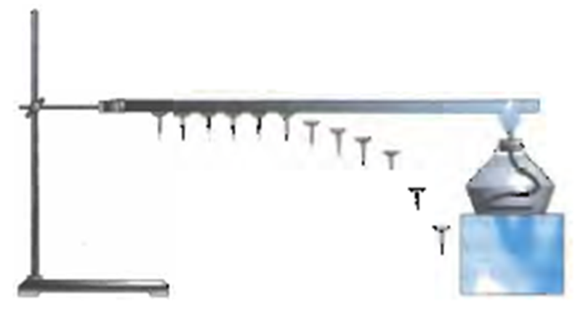
Теплопроводность твердых тел
Металлы обладают большой теплопроводностью

Slide 4
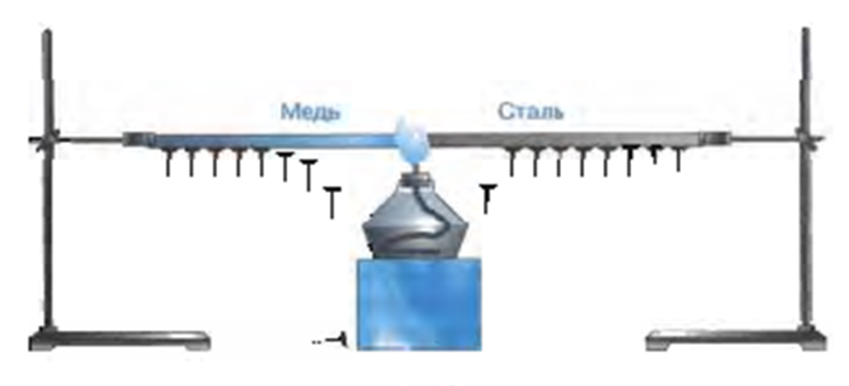
ТЕПЛОПРОВОДНОСТЬ У РАЗЛИЧНЫХ МЕТАЛЛОВ НЕОДИНАКОВАЯ
Наибольшую имеют серебро и медь

Slide 5
Теплопроводность жидкостей
Теплопроводность жидкостей небольшая
Исключение :
ртуть и расплавленные металлы

Slide 6
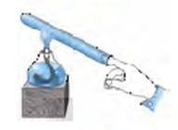
Теплопроводность газов
Теплопроводность газов мала.
Почему вакуум обладает самой низкой теплопроводностью?

Slide 7
Прочитать два последних абзаца из параграфа 4 на странице 13 и ответить на вопрос.
Почему мех, пух, перья на теле животных и птиц, а также одежда человека защищают от холода?

Slide 8
В стакан налит горячий чай. Как осуществляется теплообмен между чаем и стенками стакана?
Почему нагретые детали охлаждаются в воде быстрее, чем на воздухе?
Зачем ствол винтовки покрывают деревянной накладкой?
Почему вы обжигаете губы, когда пьете чай из металлической кружки, и не обжигаете, когда пьете чай из фарфоровой кружки? (Температура чая одинаковая.)
Если температура в комнате 16 °С, то нам не холодно, но если войти в воду, температура которой 20 °С, то мы ощущаем довольно сильный холод. Почему?

Slide 9
Самостоятельная работа
Вариант 1 | Вариант 2
1. Какое из перечисленных ниже веществ имеет наибольшую теплопроводность? А. Мех. Б. Дерево. В. Сталь. | 1. Какое из перечисленных ниже веществ имеет наименьшую теплопроводность? А. Воздух. Б. Чугун. В. Алюминий.
2. Какое из перечисленных ниже веществ имеет наименьшую теплопроводность? А. Опилки. Б. Свинец. В. Медь. | 2. Какое из перечисленных ниже веществ имеет наибольшую теплопроводность? А. Солома. Б. Вата. В. Железо.
3.В каком доме теплее зимой при одинаковой толщине стен: деревянном или кирпичном? | 3. В какой одежде человеку теплее: хлопчатобумажной или шерстяной?

Slide 10
Домашнее задание.
§ 4, Упр.1 № 1 – 3

Slide 11
Литература:
1. Перышкин А.В. Физика 8 кл.- Москва: Дрофа, 2010.
2. Лукашик В.И., Иванова Е.В. Сборник задач по физике 7-9.- Москва: Просвещение, 2008.

Slide 12
Спасибо за внимание!

